Slide 1



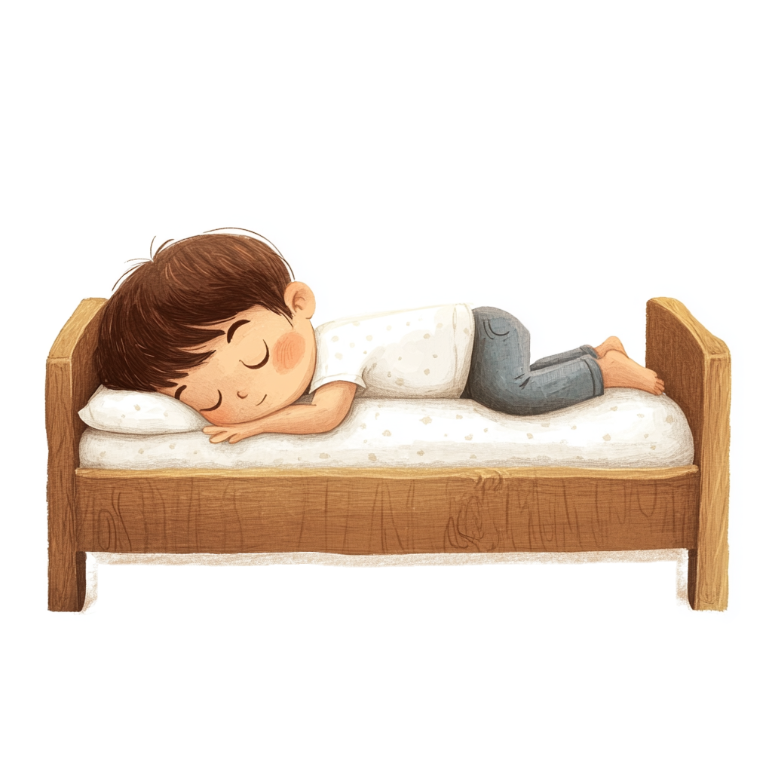

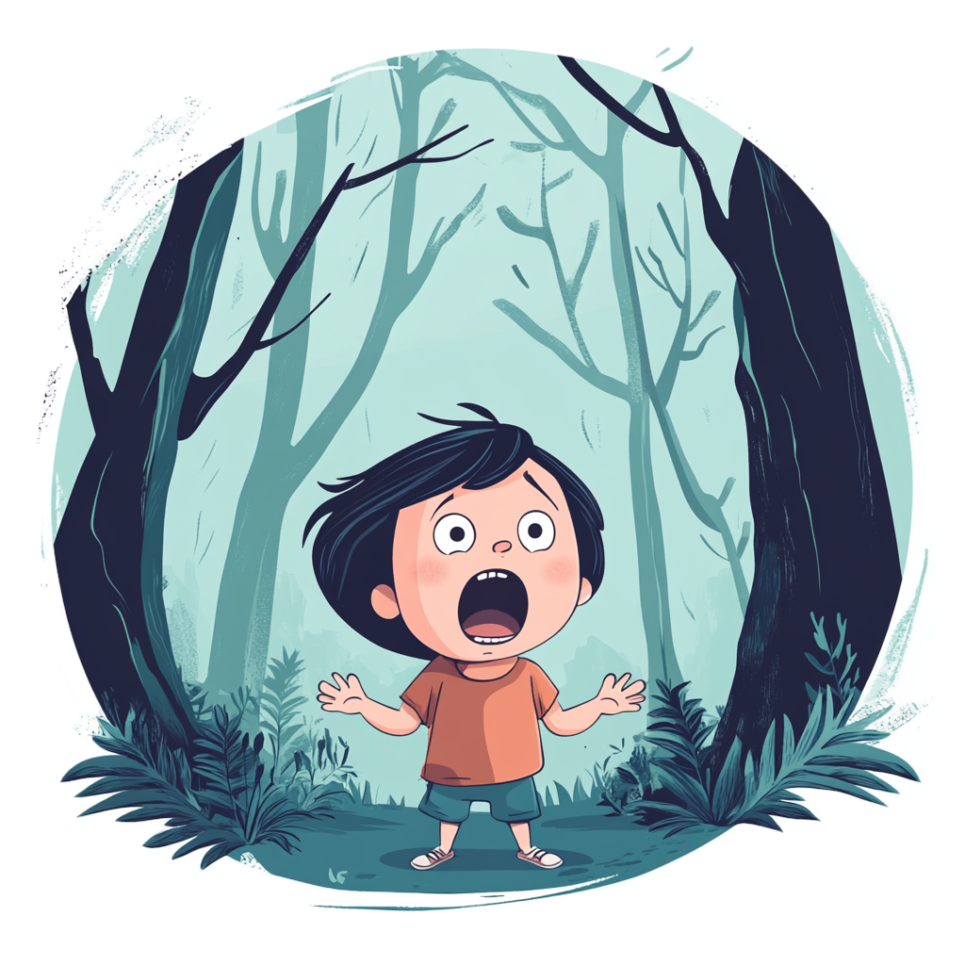


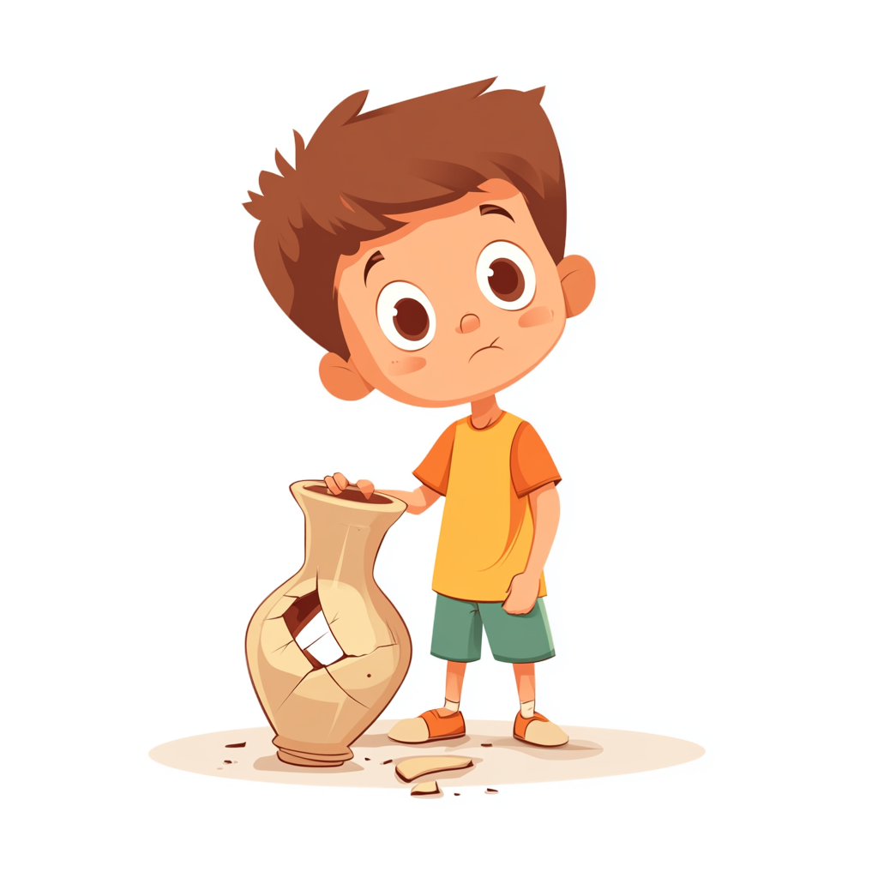
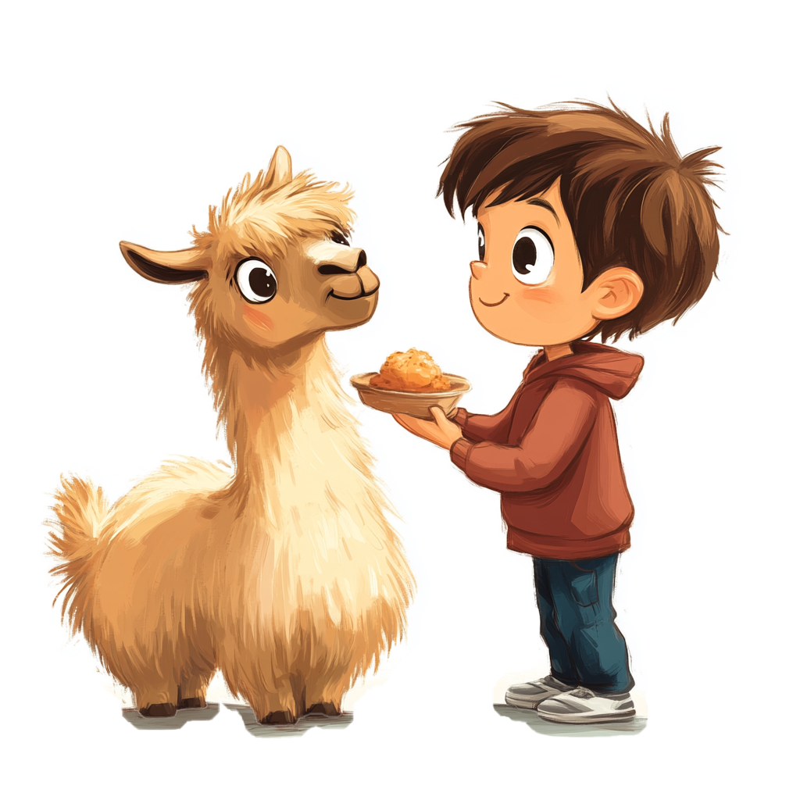








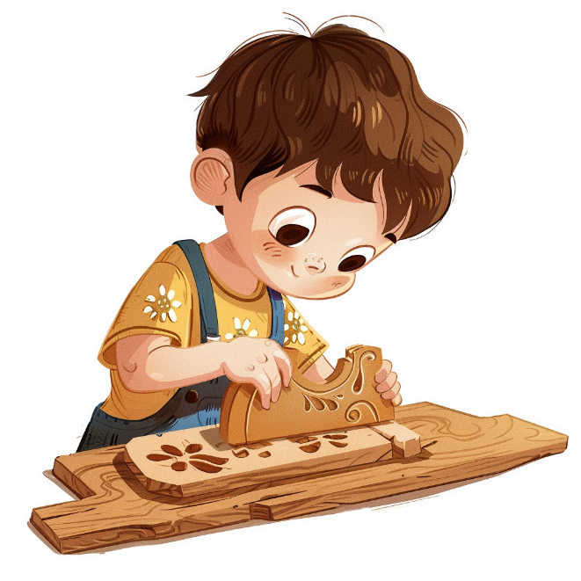
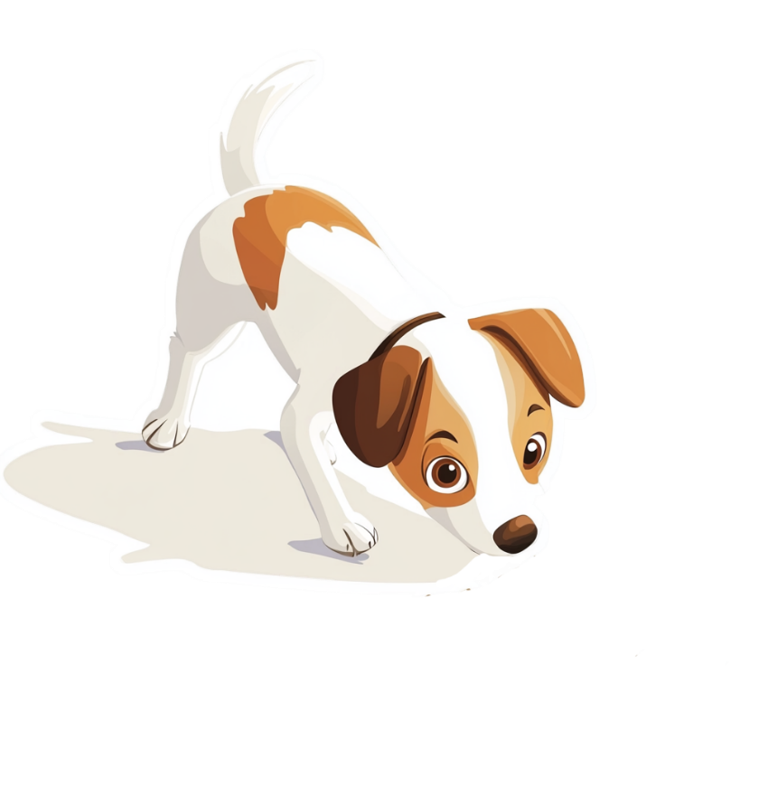



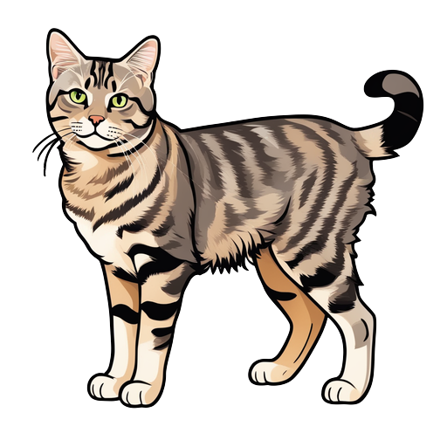

ФУ-ФУ
АМ-АМ
ЧИК-ЧИК
ПИ-ПИ
БАХ-БАХ
ХЛОП-ХЛОП
АВ-АВ
БУЛЬ-БУЛЬ
АЙ-АЙ
БАХ-БАХ
МЯУ-МЯУ
НЕ-НЕ
НА-НА
БИ-БИ
ТУК-ТУК
ТОП-ТОП
НО-НО
АУ-АУ
ЛЯЛЯ
БАЮ БАЮ

